Slide 1
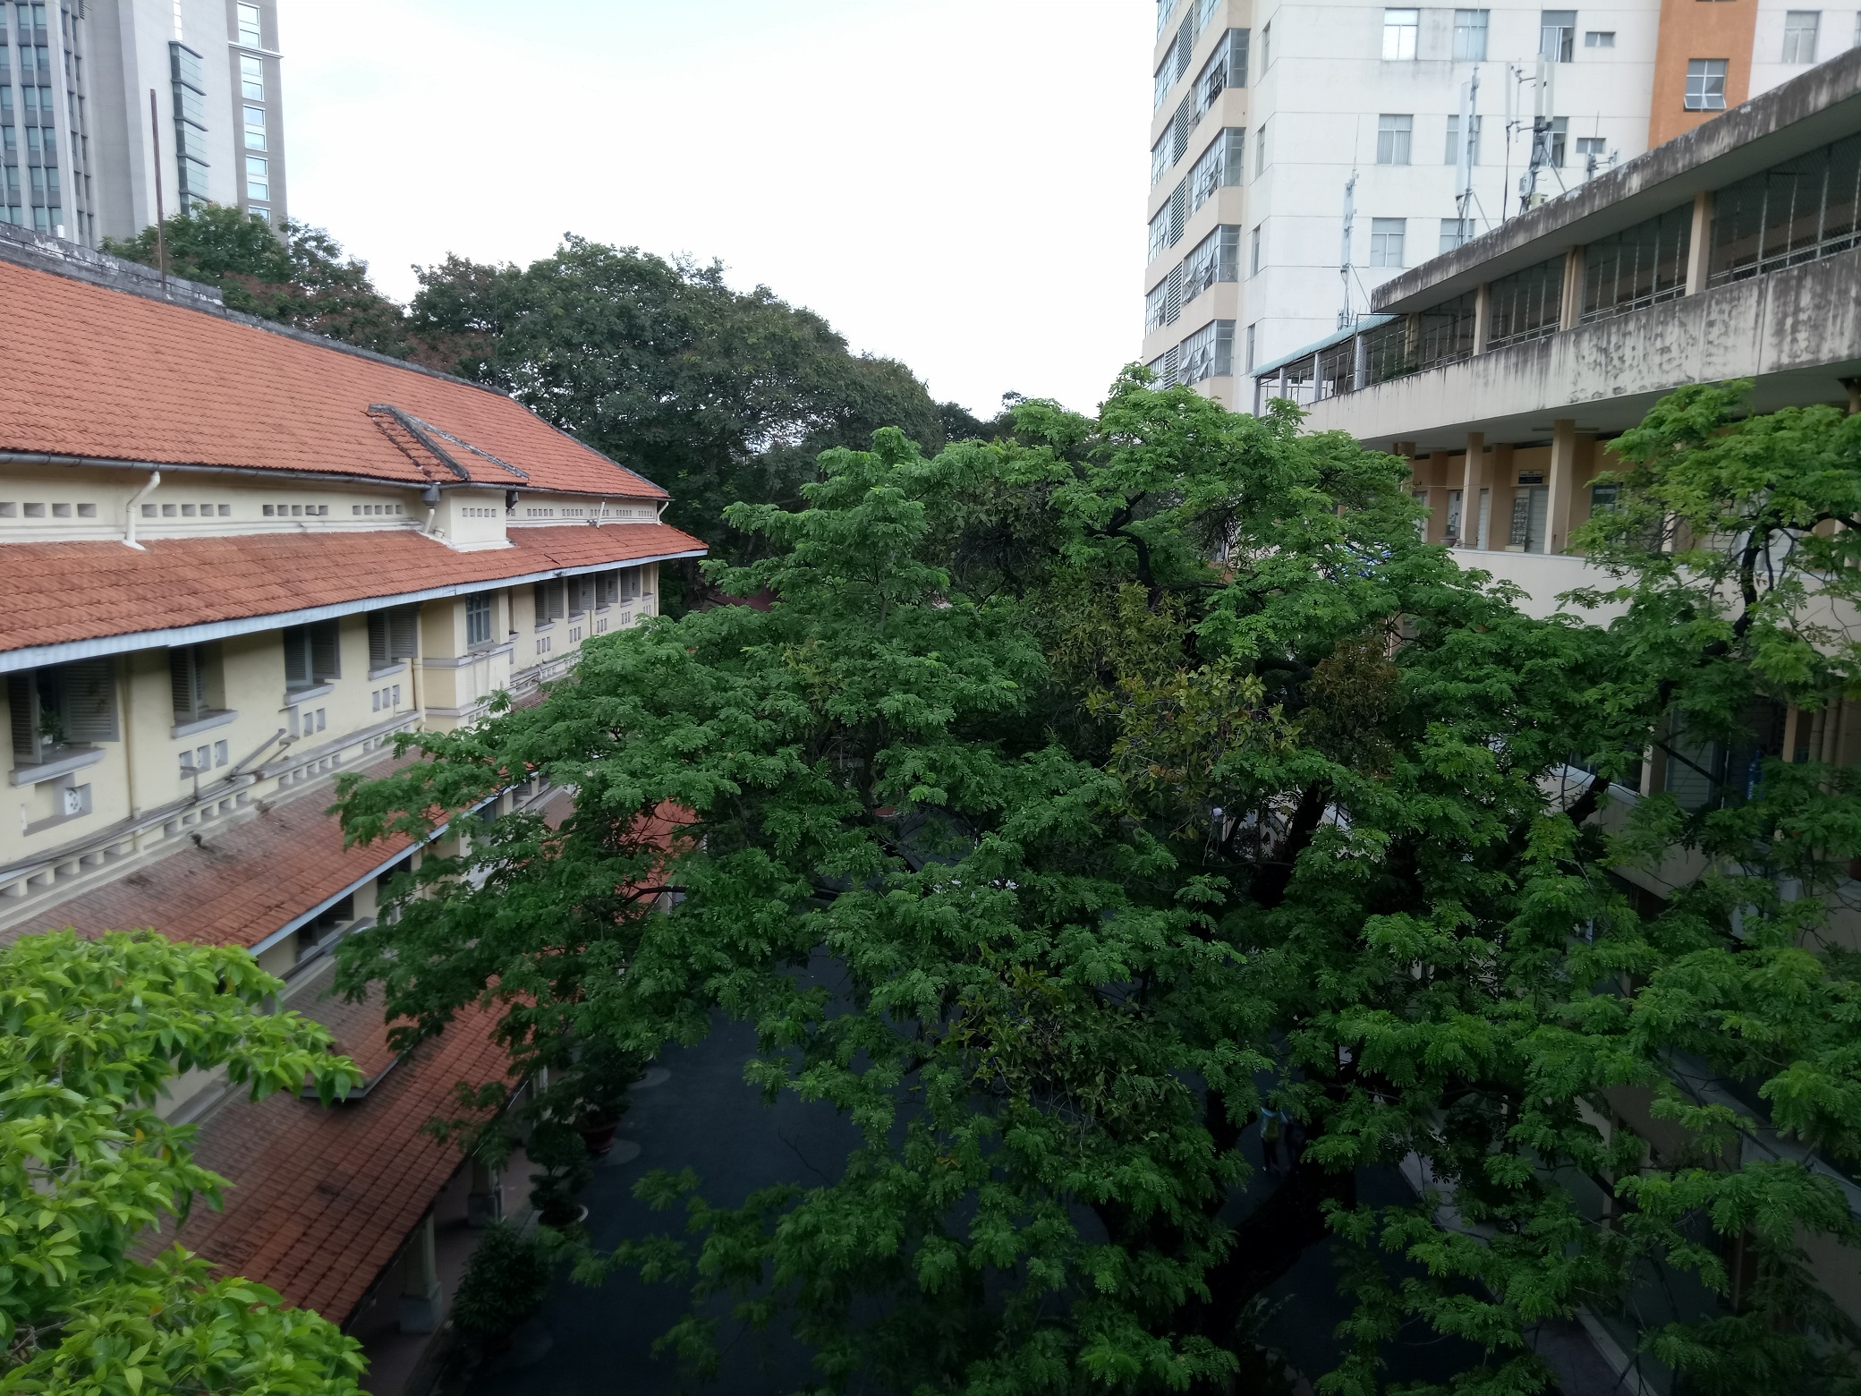
ẨN DỮ LIỆU VÀ CHIA SẺ THÔNG TIN
Digital Watermarking
(Thuỷ Vân Số)

Slide 2



GIÁO VIÊN: PHẠM TRỌNG NGHĨA
DIGITAL WATERMARKING
19424014 - NGUYỄN ĐÌNH BÌNH
19424015 - DƯƠNG TRỌNG ĐỨC
19424049 - NGUYỄN THỊ THANH THUỶ

Slide 3
NỘI DUNG
Tổng quan về Thuỷ vân số
Các ứng dụng của Thuỷ vân số
Các Kỹ thuật Thuỷ vân số
Thuỷ vân số trên ảnh (demo)
*Thuỷ vân số = Digital Watermarking

Slide 4


1. TỔNG QUAN VỀ THUỶ VÂN SỐ
ĐẶT VẤN ĐỀ
Hình này tui chụp nè
Vd 01:
Bình
Hình này do Bình chụp từ 2017, Bình đã bỏ “công sức” chờ cho lúc có ánh nắng đẹp, cái cây giữa trường lúc xanh tươi nhất để chụp lại lưu kỉ niệm
Thuỷ
Hình của tui đấy, vừa mới chụp hôm trước xong
Đức
Vấn đề ở chổ tấm hình này không có dấu hiệu nào chứng minh do Bình chụp.
Bình cần một “cái dấu hiệu nào đó” để chứng minh Bình là tác giả chụp tấm hình này hay bản quyền tấm hình này là của Bình.

Slide 5

1. TỔNG QUAN VỀ THUỶ VÂN SỐ
ĐẶT VẤN ĐỀ
Bình, Đức, Thuỷ đã miệt mài bỏ công sức làm ra một quyển sách và muốn phát hành trên dạng sách điện tử rồi bán cho khách hàng.
Tuy nhiên khách hàng có thể tự ý sao chép và phân phối bản sách điện tử đó, thậm chí là bán lại cho người khác.
Việc này dẫn đến sự thất thu cho Bình, Đức, Thuỷ và người khách kia “không làm mà vẫn có doanh thu”.
Vấn đề này sinh quyển sách này không có gì để chứng minh bản quyền của Bình, Đức, Thuỷ và không có gì để truy ra vị khách hàng phân phối và kiếm lợi nhuận trái phép kia
Vd 02:
Thuỷ
Bình
Đức
Vậy đâu là giải pháp chứng minh bản quyền số cho quyển sách của Bình, Đức, Thuỷ?

Slide 6

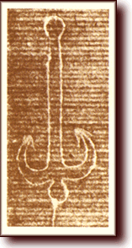
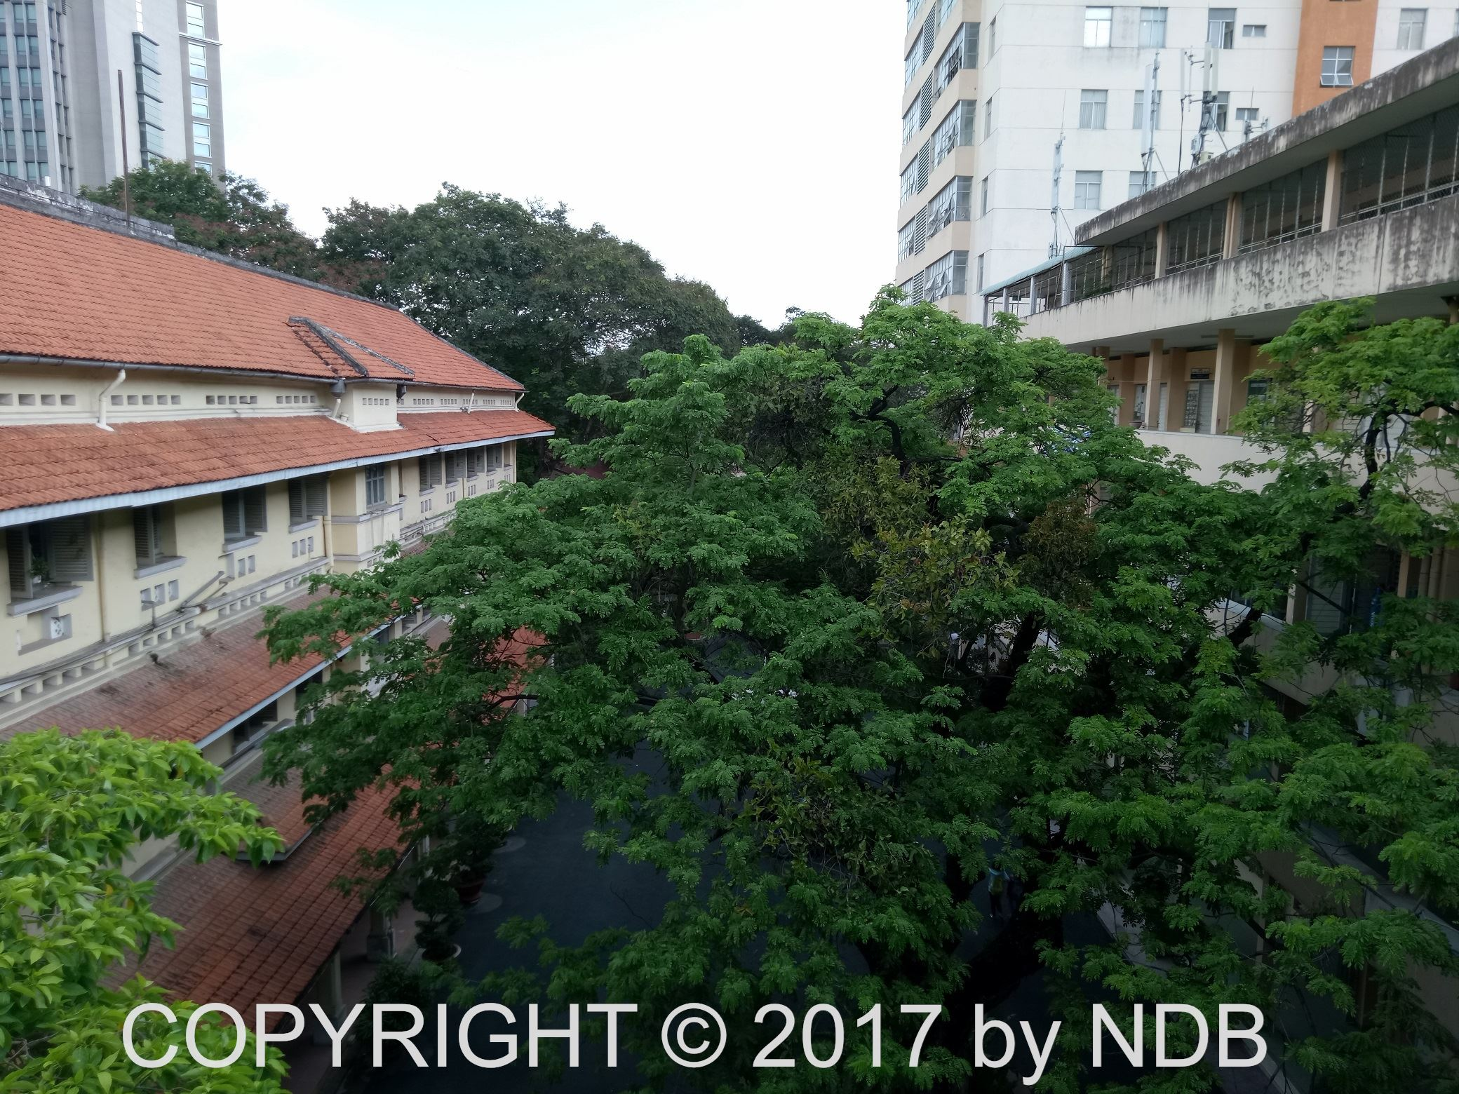
1. TỔNG QUAN VỀ THUỶ VÂN SỐ
GIẢI PHÁP
Watermark (Thuỷ vân)
Digital Watermark (Thuỷ vân số)
Mặc dù nghệ thuật làm giấy có thể bắt nguồn từ đầu thế kỷ I nhưng mãi đến thế kỷ thứ XIII, Thuỷ vân mới xuất hiện. Các ví dụ đầu tiên được cung cấp bởi các nhà sản xuất giấy của Ý. Dấu ấn thuỷ vân được tạo ra bằng cách uốn các đoạn dây thành thiết kế hình chạm khắc, lấy từ từ tiếng Pháp “filigrane” và được buộc vào lưới thép. Bất kỳ thiết kế nào cũng sẽ làm dịch chuyển các sợi truyền dẫn một hình ảnh mờ nhạt vào tờ giấy, đặc biệt rõ ràng khi được đưa ra ánh sáng.
Vd 01:
Vd 02:
Nhúng một message ẩn (bản quyền tác giả + id) vào mỗi quyển sách bán cho khách hàng
Nhúng một message hiện (copyright@ …) vào tấm hình để biết ai là tác giả
Thuật ngữ ‘Digital Watermak' được đặt ra bởi Andrew Tirkel và Charles Osborne vào tháng 12 năm 1992. Việc nhúng và chiết xuất thành công hình chìm mờ trải phổ steganographic đã được Andrew Tirkel, Charles Osborne và Gerard Rankin chứng minh vào năm 1993

Slide 7
1. TỔNG QUAN VỀ THUỶ VÂN SỐ
ĐỊNH NGHĨA VÀ CÁC TIÊU CHÍ
Định nghĩa: Thuỷ vân số là quá trình nhúng một dấu ấn ‘mark’ (đoạn text, chữ kí số, hình ảnh, thông tin mã hoá, …) vào các sản phẩm (video, hình ảnh, audio, văn bản, …) trên môi trường số nằm mục để bảo vệ và chứng minh bản quyền của tác giả hoặc truy suất nguồn gốc với sẩn phẩm số
Các tiêu chí:
Bền vững: Thủy vân phải có khả năng tồn tại cao với các hình thức tấn công có chủ đích và không có chủ đích
Khả năng chống giả mạo: yếu tố quan trọng để bảo vệ bản quyền, chứng minh về mặt pháp lý cho tác giả
Vô hình: tính vô hình làm cho người khác khó nhận ra, tuy nhiên còn tuỳ mục đích sẽ cho vô hình hoặc hữu hình
Sức chứa: với message đủ để đánh dấu bản quyền nên sức chứa chưa quá quan trọng, tuy nhiên với Thuỷ vân càng nhiều thì tính vô hình giảm, Thuỷ vân ít thì làm giảm khả năng xác định Thuỷ vân sau các đợt tấn công

Slide 8
1. TỔNG QUAN VỀ THUỶ VÂN SỐ
TỔNG QUAN CÁCH HOẠT ĐỘNG CỦA THUỶ VÂN SỐ
Original Image (host)
Embedding
Watermarked Image
Secret message
Key
Distortion attacks
Extracted
Secret message
Extraction
Original Image (host)

Slide 9
1. TỔNG QUAN VỀ THUỶ VÂN SỐ
CÁC LOẠI THUỶ VÂN SỐ
Digital watermarking
Type of documents
Working Domain
Human Perception
Applications
Text
Spatial Domain
Visible
Invisible
Dual
Copyright Protection
Image
Frequency Domain
Robust
Fragile
Mapping Function
Finger Printing
Audio
Extraction Process
Invertible
Content Authentication
Video
Blind
Non-Invertible
Broadcast Monitoring
Semi-Blind
Quasi-Invertible
Indexing
Non-Blind
Non-Quasi-Invertible
Medical

Slide 10

1. TỔNG QUAN VỀ THUỶ VÂN SỐ
Visible Watermark (hữu hình) Là dấu hiệu nhận biết riêng như text, image, vào hình ảnh hay tệp mà mắt thường có thể nhận thấy được để nhằm đánh dấu chủ quyền bằng logo, khẩu hiệu, số điện thoại dưới dạng watermark…được chèn khi thông tin được lan truyền và copy từ nơi này sang nơi khác.
Ưu điểm khi sử dụng :
- Chống sao chép bất hợp pháp.
- Hỗ trợ quảng bá.
- Tạo điểm nhấn và thẩm mỹ cho tác phẩm.
Chú ý :
- Có sự kết hợp hợp lý với bức ảnh như nội dụng watermark, vị trí để không che mất ảnh gốc.
- Liên kết logo với nội dung tích cực tránh ảnh hưởng tiêu cực đến thương hiệu...

Slide 11

1. TỔNG QUAN VỀ THUỶ VÂN SỐ
Invisible Watermark (vô hình) là một số nhận dạng được gắn vào tệp hoặc hình ảnh nhưng hoàn toàn không nhìn thấy bằng mắt . Watermark ẩn này có thể được trích xuất kỹ thuật số để xác minh chủ sở hữu tránh thông tin được lan truyền và copy từ nơi này sang nơi khác.
Ưu điểm khi sử dụng :
- Chống sao chép bất hợp pháp.
- Không che mất nội dung.
Chú ý :
- Đảm bảo wartermark không bị làm mất hoặc không nhận dạng được sau nhiều tác động thay đổi hay tấn công.

Slide 12

1. TỔNG QUAN VỀ THUỶ VÂN SỐ
SỰ KHÁC NHAU GIỮA VISIBLE VÀ INVISIBLE?
Rõ ràng, có những ý tưởng bảo vệ khác nhau đằng sau watermark hữu hình và vô hình.
Visible watermark chỉ đơn giản là hiển thị ai sở hữu sản phẩm và người tạo cảm thấy rằng mã nhận dạng có thể nhìn thấy được sẽ xua đuổi được kẻ trộm.
Invisible watermark thì giúp ích nhiều hơn cho việc bắt kẻ trộm hơn là ngăn chặn hành vi trộm cắp ngay từ đầu. Người khác đánh cấp tệp hoặc hình ảnh, video, chúng ta có thể quay ngược lại từ dữ liệu ban đầu bị lấy cấp và xác nhận được người trộm đã làm rò rỉ hoặc đánh cấp bản quyền.

Slide 13

1. TỔNG QUAN VỀ THUỶ VÂN SỐ
CÁC KỸ THUẬT TẤN CÔNG THUỶ VÂN SỐ
Các cuộc tấn công vào watermark có thể là vô tình hoặc cố ý. Có thể là kết quả của quy trình nén hoặc xử lý qua nhiều cách khác nhau. Các cuộc tấn công bất hợp pháp có thể bao gồm phá mã, phân tích mật mã, kỹ thuật xử lý hình ảnh, các nỗ lực khác để ghi đè hoặc xóa các watermark hiện có hoặc khiến người đọc nhầm lẫn về tính xác thực của hình mờ.
Các cách tấn công watermark:
Các chương trình nén: như JPEG và MPEG làm giảm chất lượng dữ liệu, do đó có thể làm thay đổi hình mờ.
Các hoạt động hình học: như xoay, dịch, chia tỷ lệ và cắt xén làm sai lệch dữ liệu và có thể thay đổi hình mờ.
Các hoạt động xử lý tín hiệu: như D/A, chuyển đổi A/D, lấy mẫu lại, lượng tử hóa lại, phối màu, lọc tuyến tính, lọc phi tuyến tính, v.v.
In và quét lại, tạo lại watermark, giả mạo là một số cuộc tấn công có chủ đích làm thay đổi watermark

Slide 14
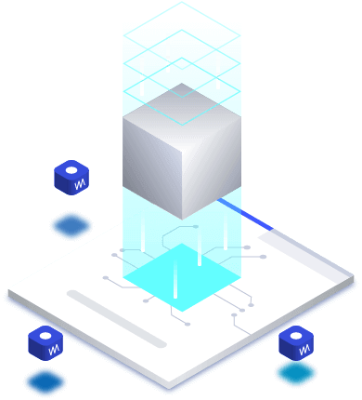
2. CÁC ỨNG DỤNG CỦA THỦY VÂN SỐ
Đánh dấu bản quyền: Visible watermark được sử dụng cho bảo vệ bản quyền nó cũng là ứng dụng quan trọng nhất. Watermark phải được hiển thị rõ ràng để bảo vệ bản quyền ở mức độ cao và mạnh để không thể bị loại bỏ, làm biến dạng.
Nhận dạng nội dụng: Bằng cách nhúng hình mờ vào cảnh phim, người tạo nội dung có thể xác định nguồn của nội dung cụ thể. Ví dụ: các tổ chức tin tức có thể xác định xem cảnh quay được lấy từ kho lưu trữ đến từ một phóng viên nhân viên, một người làm việc tự do hay một bên thứ ba...
Giám sát phát sóng : chủ sở hữu nội dung, nhà sản xuất, chủ sở hữu bản quyền và đài truyền hình trên toàn thế giới sẽ nhúng thủy vân số vào nội dung âm thanh hoặc video tại thời điểm sản xuất hoặc phát sóng, ví dụ: nó cho phép chủ sở hữu nội dung xác định chính xác chi tiết thời điểm và địa điểm phát nội dung, ai đang phát và trong thời gian bao lâu.
Ứng dụng y tế: Thông tin của bệnh nhân được chèn dưới dạng hình mờ trong hình ảnh y tế. Nó giúp tránh việc tìm kiếm khó khăn trong việc tìm kiếm hồ sơ y tế.

Slide 15
3. CÁC KỸ THUẬT THUỶ VÂN SỐ
SPATIAL DOMAIN: MIỀN KHÔNG GIAN
Digital watermarking
Các thuật toán miền không gian tập trung vào thay đổi trực tiếp trong miền điểm ảnh
Các tiêu chí:
Tính vô hình 🗹
Tính bền vững 🗷
Working Domain
Spatial Domain
Frequency Domain
SW
Loại ứng dụng:
Content Authentication (integrity protection):
Mục đích đảm bảo tính toàn vẹn của sản phẩm số đã được đóng dấu thuỷ vân, để xác thực nội dung.
Phát hiện thay đổi thông tin nội dung:
Dấu thuỷ vân số được nhúng trong một sản phẩm số sau đó trích suất ra so sánh với thuỷ vân ban đầu.
Nếu có sự thay đổi thì sản phẩm số đó có thể đã bị tấn công
WU-LEE
LSB
PCT

Slide 16
3. CÁC KỸ THUẬT THUỶ VÂN SỐ
FREQUENCY DOMAIN: MIỀN TẦN SỐ
DCT: Discrete Cosine Transform
Frequency domain:
Thường sử dụng các phương pháp biến đổi như: Cosine rời rạc, Fourier rời rạc, …, để chuyển từ miền không gian sang miền tần số. Dấu ấn Thuỷ vân sẽ được nhúng trong miền tần số
Các tiêu chí:
Tính vô hình 🗹
Tính bền vững 🗹
DWT: Discrete Wavelet Transform
DFT: Discrete Fourier Transform
Frequency Domain
NMF
Loại ứng dụng:
Copyright Protection
Finger Printing
Content Authentication (integrity protection)
Broadcast Monitoring
Indexing
Medical Applications
SVD
QR

Slide 17
3. CÁC KỸ THUẬT THUỶ VÂN SỐ
DISCRETE WAVELET TRANSFORM (DWT)
ORIGINAL IMAGE
LL1 | HL1
LH1 | HH1
LL2 | HL2 | HL1
LH2 | HH2
LH1 |  | HH1
LL3 | HL3 | HL2 | HL1
LH3 | HH3
LH2 |  | HH2
LH1 |  |  | HH1
DECOMPOSION
DECOMPOSION
DECOMPOSION
Chia thành các dải tần số khác nhau
Level-1 DWT
Level-2 DWT
Level-3 DWT
DWT FUNCTION
Kí hiệu | Ý nghĩa | Mô tả
LL | Dải tần số Low-Low | Bền vững trước tấn công nhưng suy giảm chất lượng hình ảnh
HL | Dải tần số Hight-Low | Cân đối giữa LL và HH
LH | Dải tần số Low-Hight | Cân đối giữa LL và HH
HH | Dải tần số Hight-Hight | Dễ bị nhìn thấy và dễ bị tấn công thay đổi

Slide 18
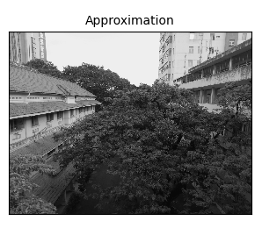
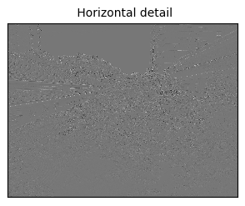
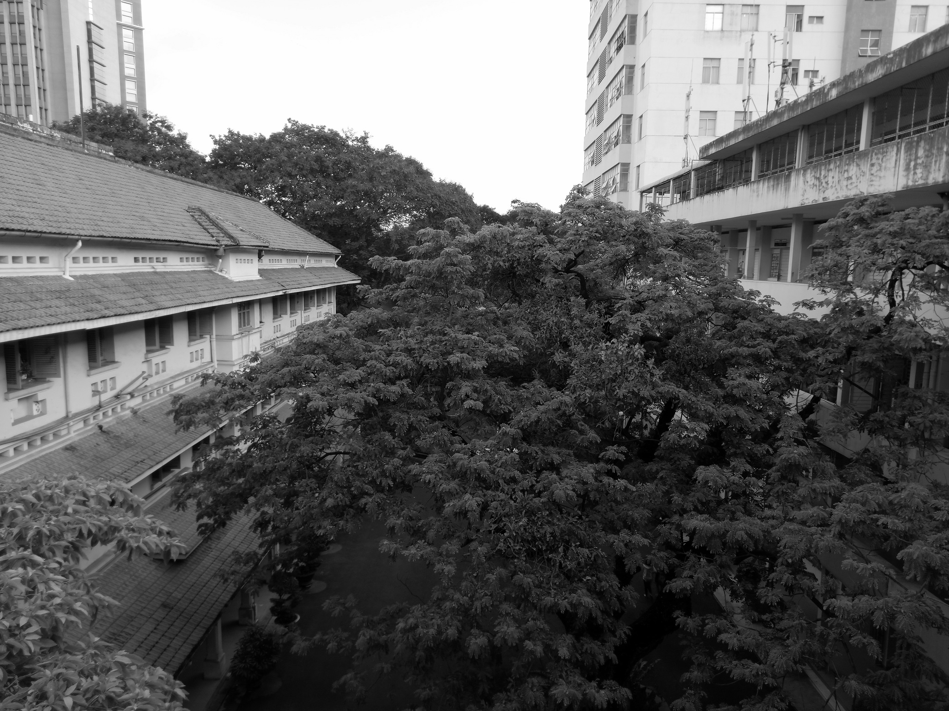
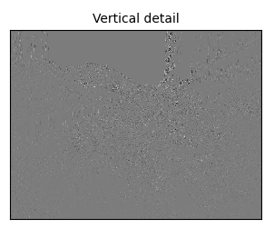
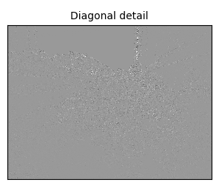
3. CÁC KỸ THUẬT THUỶ VÂN SỐ
DISCRETE WAVELET TRANSFORM (DWT)
COVER IMAGE
DECOMPOSION
ẢNH GRAYSCALE

Slide 19

3. CÁC KỸ THUẬT THUỶ VÂN SỐ
DWT – QUÁ TRÌNH NHÚNG
HOST IMAGE
WATERMARK IMAGE (logo)
Kết hợp: DWT-DCT
Kết hợp: DWT-SVD
LHn(i,j) = LHn(i,j) + logo(i,j) * k
…
Hoặc tự cấu hình hàm nhúng (embed) riêng mình
n Level DWT of HOST IMAGE
n Level DWT of WATERMARK IMAGE
EMBEDDING FUNCTION
n LEVEL INVERSE DWT
WATERMARKED IMAGE
Logo < LHn
Logo = LHn
Logo > LHn

Slide 20
3. CÁC KỸ THUẬT THUỶ VÂN SỐ
DWT – QUÁ TRÌNH TRÍCH XUẤT
HOST IMAGE
WATERMARKED IMAGE
EXTRACTION PROCESS
Non-blind: yêu cầu hình ảnh gốc và khóa bí mật để phát hiện watermark
Semi-blind: yêu cầu khóa bí mật và chuỗi bit watermark để trích xuất
Blind: chỉ cần khóa bí mật để trích xuất
n Level DWT of HOST IMAGE
n Level DWT of WATERMARKED IMAGE
EXTRACTION FUNCTION
n LEVEL INVERSE DWT
Điểm mạnh: DWT thường chịu được sự tấn công tốt hơn DCT
Điểm yếu: DWT nếu qua tấn công thì file logo khi trích suất sẽ không rõ nét bằng DCT
EXTRACTED WATERMARK IMAGE

Slide 21

DEMO
CẢM ƠN ĐÃ LẮNG NGHE!

Slide 22
REFERENCES
https://www.antalis.no/files/live/sites/NO_Antalis/files/Services/Watermark%20Norway.pdf
http://www.ijsrp.org/research-paper-0213/ijsrp-p1498.pdf
https://www.ijcsmc.com/docs/papers/May2016/V5I5201601.pdf

